Slide 1
Concours de calcul rapide
Quart de finale
Année scolaire 2017-2018

Slide 2
Présentation du diaporama
Le présent diaporama va permettre aux élèves de prendre connaissance des six activités mentales proposées dans le cadre de l’épreuve.
Les activités proposées sont de difficulté progressive (40 s de recherche pour les deux premières, 50 s de recherche pour les deux suivantes, 1 min pour les deux dernières).
Attention, les diapositives contenant les activités mentales ne s’afficheront donc que sur une durée limitée !
Le brouillon est autorisé et les élèves doivent inscrire leur réponse sur le document prévu dans le temps imparti.

Slide 3
Première activité mentale
Durée : 40 secondes

Slide 4
1ère activité mentale
Trouve le nombre manquant :

Slide 5
Deuxième activité mentale
Durée : 40 secondes

Slide 6
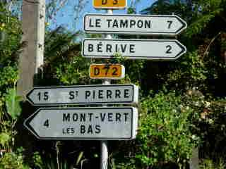
2e activité mentale
Arrivé à Mont-Vert les Bas, combien de kilomètres me reste-t-il à parcourir pour arriver à Saint-Pierre ?

Slide 7
Troisième activité mentale
Durée : 50 secondes

Slide 8
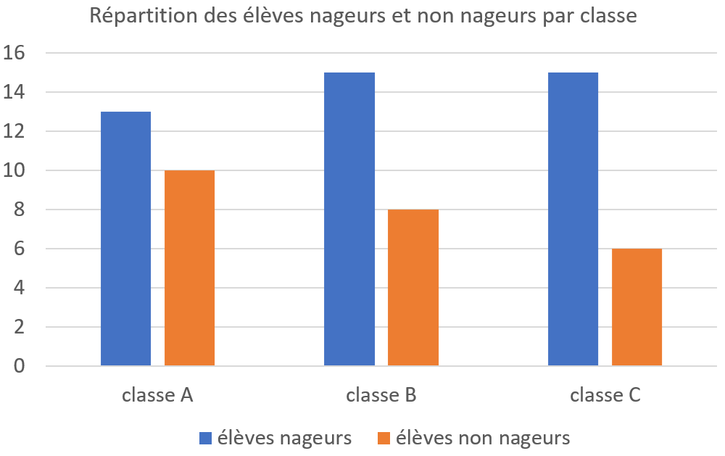
3e activité mentale
Combien y a-t-il d’élèves non nageurs en tout ?

Slide 9
Quatrième activité mentale
Durée : 50 secondes

Slide 10
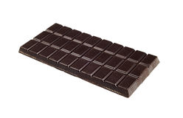
4e activité mentale
Si Paul mange trois dixièmes de cette tablette de chocolat, combien de carrés de chocolat va-t-il rester ?

Slide 11
Cinquième activité mentale
Durée : 1 minute

Slide 12
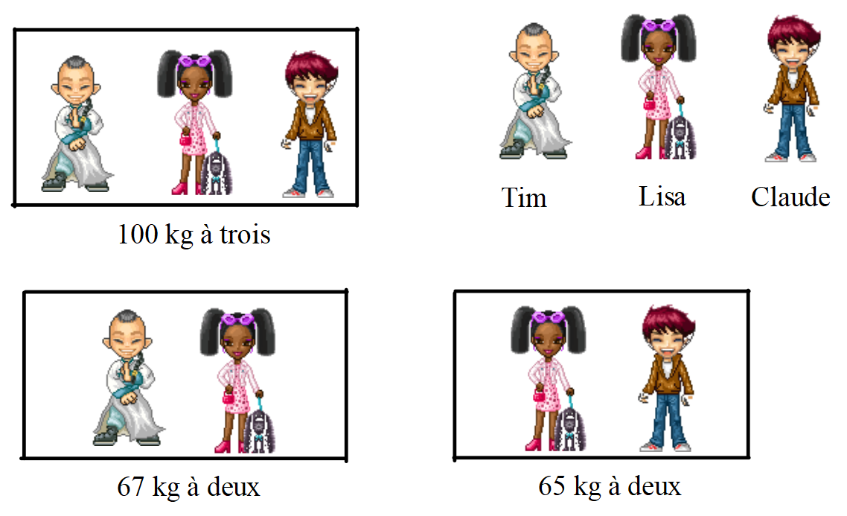
5e activité mentale
Combien pèse Lisa ?

Slide 13
Sixième activité mentale
Durée : 1 minute

Slide 14
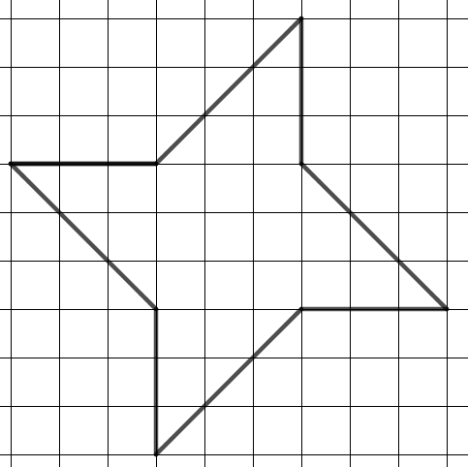
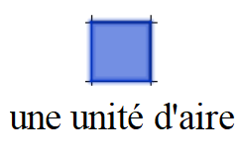
6e activité mentale
Quelle est l’aire de cette figure en unités d’aire ?

Slide 15
Fin de l’épreuve
Merci de votre participation !

